Slide 1
Resíduos Sólidos
Considerações Gerais, Planos e Logística Reversa
Subcomissão Temporária de Resíduos Sólidos
Ney Maranhão
19MAR2014

Slide 2
I- Considerações GERAIS

Slide 3
POLÍTICA NACIONAL DE
RESÍDUOS SÓLIDOS
Lei 12.305 (02AGO2010)
  Disposições gerais
  A Política Nacional de Resíduos Sólidos
  Diretrizes Aplicáveis
  Disposições transitórias e finais
Integra o Sistema Nacional de Meio Ambiente e está ligada à lei de crimes ambientais (lei 9.605/98)
Decreto 7.040 (23DEZ2010)
4 TÍTULOS
Duas décadas de discussões!

Slide 4
POLÍTICA NACIONAL DE
RESÍDUOS SÓLIDOS
As disposições gerais
  Objeto
  Campo de aplicação
  Normas aplicáveis
    SISNAMA; SNVS; SUASA; SINMETRO

Slide 5
A Política Nacional de Resíduos Sólidos
Princípios (11)
Prevenção e precaução
Poluidor –pagador
Objetivos (15)
Padrões sustentáveis de produção e consumo
Instrumentos (19)
Planos de Gestão de Resíduos Sólidos
Protetor-recebedor
Visão sistêmica
Desenvolvimento sustentável
Ecoeficiencia
Responsabilidade compartilhada
Razoabilidade e proporcionalidade
Controle social
Redução de volume e periculosidade
Gestão integrada
Incentivo à reciclagem
Inclusão dos catadores
Compras sustentáveis do governo federal
Tecnologias limpas
Capacitação técnica continuada
Inventários e Sist. Declaração Annual de RS
Coleta seletiva e logística reversa
Monitoramento e fiscalização ambiental
FNMA e FNDCT
Acordos setoriais
SINIR e SINISA
Incentivos financeiros
TACs e TCs

Slide 6
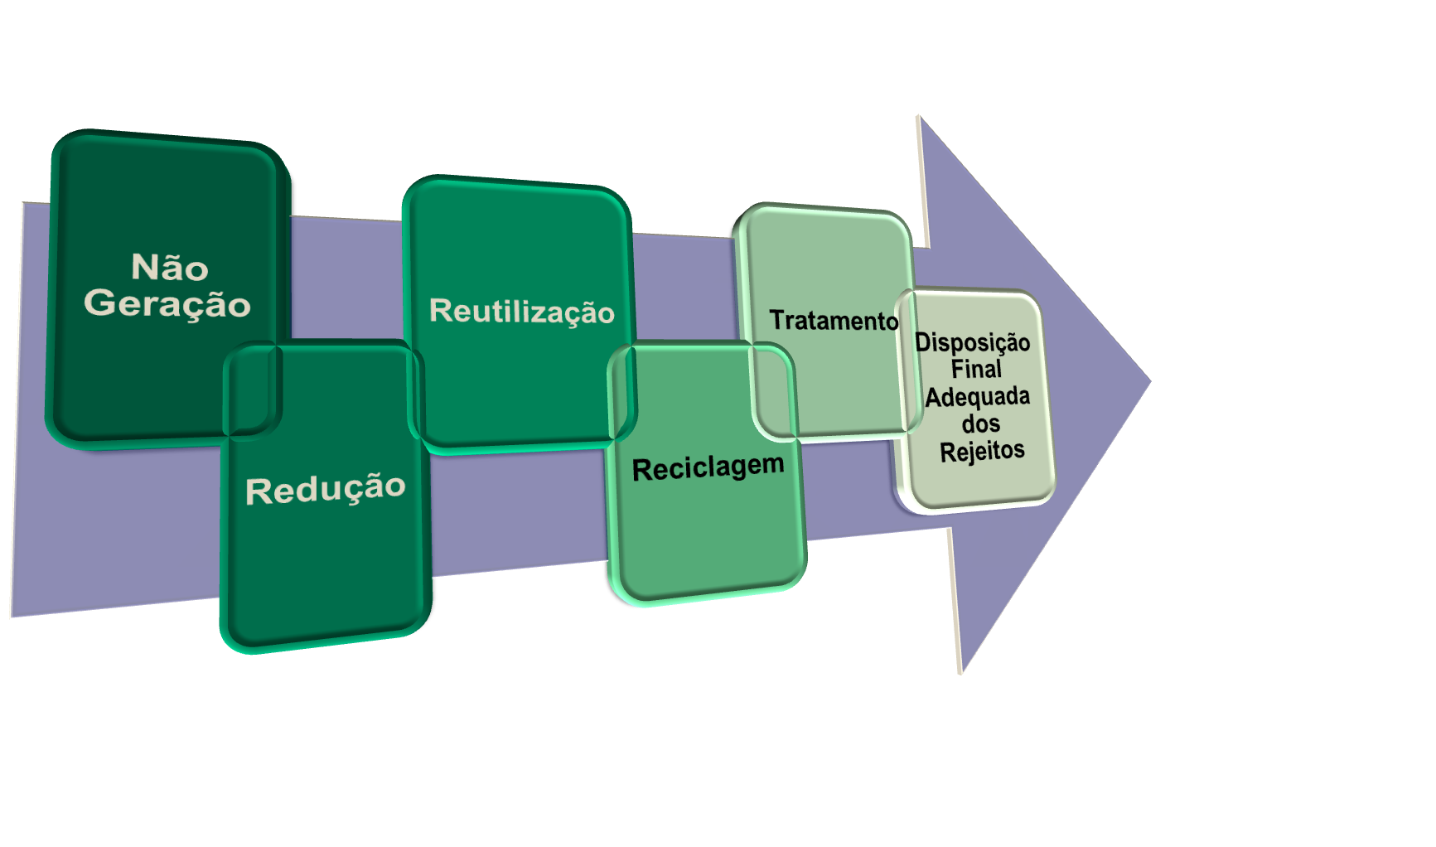
POLÍTICA NACIONAL DE
RESÍDUOS SÓLIDOS
Objetivos

Slide 7
GERAÇÃO DE RESÍDUOS
PANO DE FUNDO:
Sem a PNRS, a geração de resíduos tende a crescer com o aumento da população urbana, dos processos industriais que privilegiam o descartável, do aumento da capacidade de consumir e a expansão das manchas urbanas

Slide 8
Geração de resíduos sólidos no Brasil
Valores apontados no Plano Nacional de Resíduos Sólidos (2011)

Slide 9
Gestão de resíduos sólidos
Principais atores
Ministérios
      MMA/SRHU, MCid, MS (Funasa), MDIC, MAPA, MF, MTE, MDCF,, MI
      IBAMA
Estados e OEMAs
Municípios e Concessionários de Serviços de Limpeza Urbana
Catadores de Materiais Recicláveis
Fabricantes de equipamentos
Instituições financeiras
Universidades
Fundações
Ministério Público
Sociedade

Slide 10
O papel dos titulares de serviços de limpeza urbana e manejo de resíduos sólidos nos municípios
Estabelecer procedimentos para reaproveitar
resíduos reutilizáveis
Priorizar ação
de catadores
Coleta Seletiva
Atividades que vierem a ser requeridas
no acordo setorial de logística
reversa mediante remuneração
(negociação direta entre as partes)
Articular com agentes econômicos
para viabilizar o retorno dos resíduos
ao ciclo produtivo

Slide 11
Frentes de Implementação da Política
Planos de Resíduos Sólidos
Coleta Seletiva
Reciclagem
Logística Reversa
Sistema de Informações (SINIR)
Destinação final dos rejeitos
Produção e consumo sustentáveis

Slide 12
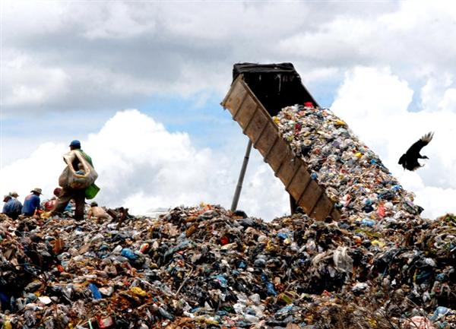
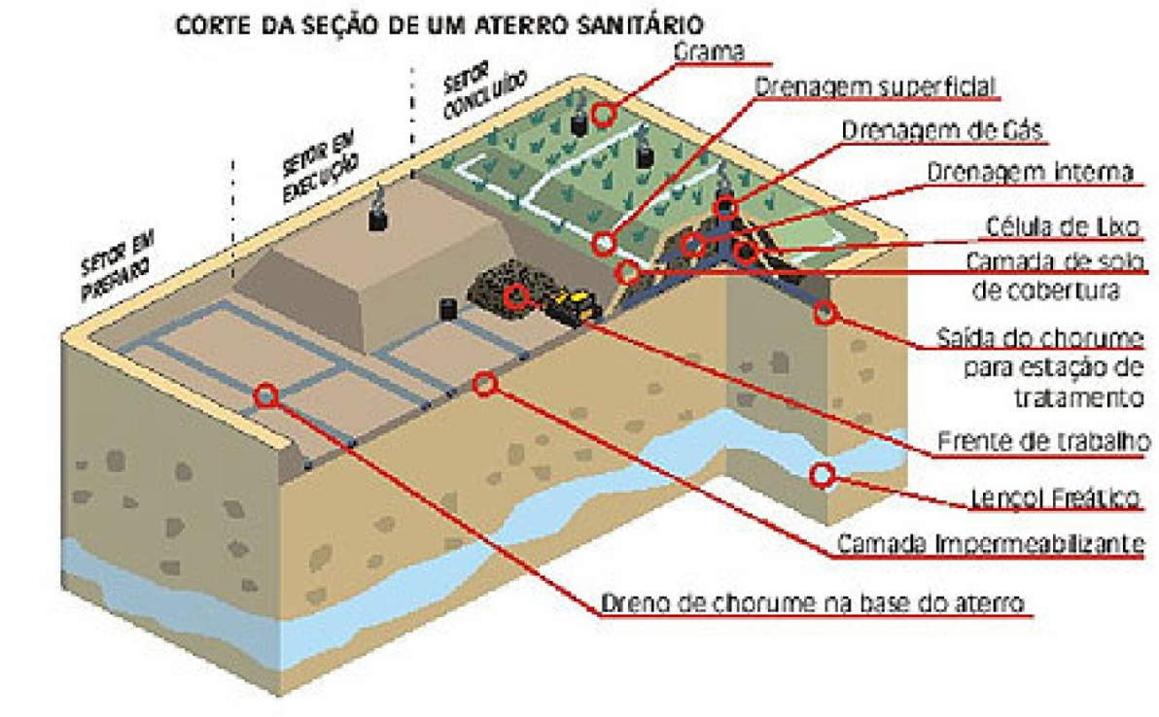
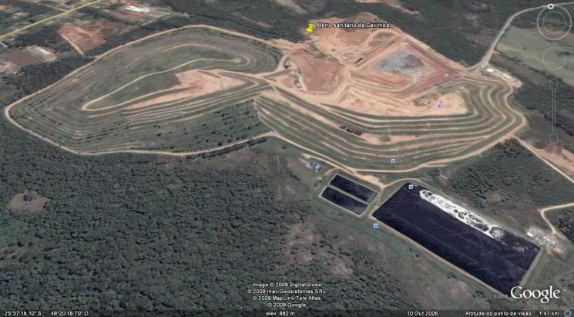
Disposição final de rejeitos
Lixão ou Vazadouro
2906 lixões em 2810 municípios

Slide 13
Ii - Planos de resíduos sólidos

Slide 14






PLANOS DE RESÍDUOS SÓLIDOS
TIPOS
A lei prevê
PLANO NACIONAL DE RESÍDUOS SÓLIDOS
Planos Estaduais de Resíduos Sólidos
Planos
Microrregionais
e de Regiões
Metropolitanas
Planos
Intermunicipais
Planos
Municipais
Planos de Gerenciamento de RS

Slide 15
Plano Nacional
O Plano Nacional foi elaborado, aprovado e apreciado no CONAMA, CNRH e CCid e está pendente de aprovação na Conselho Nacional de Política (Min. Agricultura), porque a mesma ainda não foi instalada.

Slide 16
Plano Nacional de Resíduos Sólidos
Conteúdo
O Plano Nacional de Resíduos Sólidos, conforme previsto na Lei 12.305/2010 tem vigência por prazo indeterminado e horizonte de 20 (vinte) anos, com atualização a cada 04 (quatro) anos e contemplará o conteúdo mínimo conforme segue: “
I - diagnóstico da situação atual dos resíduos sólidos;
II - proposição de cenários, incluindo tendências internacionais e macroeconômicas;
III -metas de redução, reutilização, reciclagem, entre outras, com vistas a reduzir a quantidade de resíduos e rejeitos encaminhados para disposição final ambientalmente adequada;
IV - metas para o aproveitamento energético dos gases gerados nas unidades de disposição final de resíduos sólidos;
V - metas para a eliminação e recuperação de lixões, associadas à inclusão social e à emancipação econômica de catadores de materiais reutilizáveis e recicláveis;
VI - programas,projetos e ações para o atendimento das metas previstas;

Slide 17
Plano Nacional de Resíduos Sólidos
Conteúdo
VIII - medidas para incentivar e viabilizar a gestão regionalizada dos resíduos sólidos;
IX - diretrizes para o planejamento e demais atividades de gestão de resíduos sólidos das regiões integradas de desenvolvimento instituídas por lei complementar, bem como para as áreas de especial interesse turístico;
X - normas e diretrizes para a disposição final de rejeitos e, quando couber, de resíduos;
XI - meios a serem utilizados para o controle e a fiscalização, no âmbito nacional, de sua implementação e operacionalização, assegurado o controle social.”
Diretrizes para cada tipo específico de resíduo (11 tipos)

Slide 18
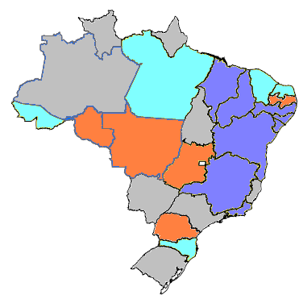
Ações do MMA
Convênios já celebrados
com os Estados para regionalização
Estados | Valor (R$)
Sergipe | 277.885,36
Bahia | 1.000.000,00
Rio de Janeiro | 1.493.200,00
Maranhão | 375.142,40
Alagoas | 333.330,00
Minas Gerais | 974.226,00
Pernambuco | 444.330,00
Piauí | 777.780,00
Rio Grande do Norte | 600.000,00
Acre | 380.440,00
Santa Catarina | 500.028,00
Ceará | 444.440,00
Pará | 640.000,00
Mato Grosso | 839.841,00
Paraná | 657.600,00
Paraíba | 669.114,86
Goiás | 423.670,00
Rondônia | 557.980,00
Total | 11.389.007,62
Rio Grande do Sul
São Paulo
Mato Grosso do Sul
Espírito Santo
Amapá
Amazonas
Roraima
Tocantins
2007 2008 2009
Estudos de Regionalização

Slide 19
Planos Estaduais
Situação
19 Planos em Elaboração
3 Planos Concluídos (Maranhão e Rio de Janeiro e Pernambuco)
Valor total empenhado desde 2006 pelo MMA para financiar PERSs: R$26.799.527

Slide 20
Planos Municipais de Gestão Integrada de Resíduos Sólidos (PGIRS)
Principal instrumento de planejamento das ações de
resíduos sólidos no âmbito municipal
Conteúdo mínimo estabelecido no Art. 19 da PNRS
Possibilidade de Plano Simplificado para municípios com menos de 20.000 habitantes (exceções previstas em decreto)
Em caso de consórcios intermunicipais, um mesmo plano pode atender todos os municípios do consórcio, respeitando o conteúdo mínimo previsto em lei
Uma condição para acesso a recursos federais desde 02 de agosto de 2012 (Ministérios, BNDES, Caixa Econômica, Banco do Brasil,...)
-

Slide 21
Curso de capacitação EAD do MMA para elaboração de Elaboração de Plano Simplificado de Gestão Integrada de Resíduos Sólidos para 1000 técnicos municipais
Planos Municipais de resíduos Sólidos concluídos ou em elaboração:
Valor total empenhado em 2011 e 2012 pelo MMA para financiar PGIRS de municípios: R$ 56.701.377

Slide 22
III- Responsabilidade compartilhada e logística reversa

Slide 23
LOGÍSTICA REVERSA
Obrigatória na Lei 12.305
  Capítulo III - DAS RESPONSABILIDADES DOS GERADORES E DO PODER PÚBLICO
    Seção 2 – Da Responsabilidade Compartilhada
      Arts. 30 a 36

Slide 24
Logística Reversa
Mudanças de Paradigmas
Desperdícios e pressão de recursos naturais
Oportunidade de novos negócios
Contaminação solo, rios e águas subterrâneas
Mudanças nos padrões de consumo que tornarão mais sustentáveis
Mudança na economia e marketing da empresa
Saúde pública

Slide 25
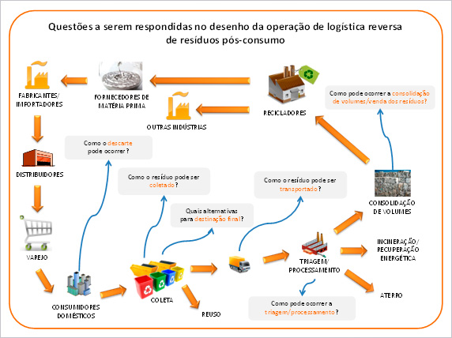
1
7
2
3
6
5
4

Slide 26
Atores da logística reversa
VISANDO
Fabricantes
Importadores
Distribuidores
Comerciantes
Consumidores
Titulares dos
serviços públicos
de limpeza urbana
e manejo dos
resíduos sólidos
Minimização da geração de resíduos sólidos e rejeitos;
Redução da pressão sobre recursos naturais e
Redução dos impactos à saúde humana e à qualidade ambiental decorrentes do ciclo de vida dos produtos

Slide 27
RESPONSABILIDADES DE FABRICANTES, IMPORTADORES, DISTRIBUIDORES E COMERCIANTES (Art. 31)
Sem prejuízo das obrigações estabelecidas no plano de gerenciamento de resíduos sólidos e com vistas a fortalecer a responsabilidade compartilhada e seus objetivos, os fabricantes, importadores, distribuidores e comerciantes têm responsabilidade que abrange:
    I - investimento no desenvolvimento, na fabricação e na colocação no mercado de produtos:
      a) que sejam aptos, após o uso pelo consumidor, à reutilização, à reciclagem ou a outra forma de destinação ambientalmente adequada;
      b) cuja fabricação e uso gerem a menor quantidade de resíduos sólidos possível;
    II - divulgação de informações relativas às formas de evitar, reciclar e eliminar os resíduos sólidos associados a seus respectivos produtos;
    III - recolhimento dos produtos e dos resíduos remanescentes após o uso, assim como sua subsequente destinação final ambientalmente adequada, no caso de produtos objeto de sistema de logística reversa na forma do art. 33;
    IV - compromisso de, quando firmados acordos ou termos de compromisso com o Município, participar das ações previstas no plano municipal de gestão integrada de resíduos sólidos, no caso de produtos ainda não inclusos no sistema de logística reversa.

Slide 28
consumidores
descarte adequado
fabricantes importadores distribuidores e comerciantes
logística reversa
Municípios e Distrito Federal
limpeza pública e manejo dos resíduos

Slide 29
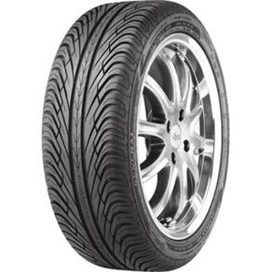

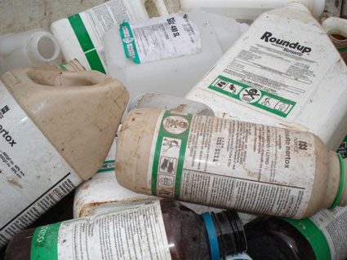

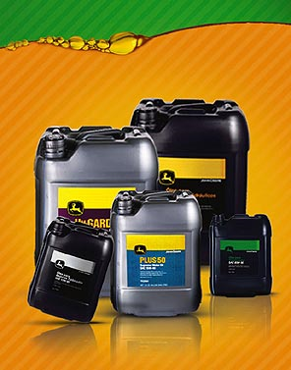


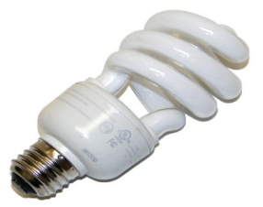

CADEIAS DE PRODUTOS OBRIGADAS A IMPLANTAR LOGÍSTICA REVERSA PELA LEI Nº 12.305/2010 (ART. 33 )
Agrotóxicos
Pneus
Pilhas e Baterias
Óleos Lubrificantes suas embalagens e Resíduos
Embalagens em
Geral
Medicamentos
Lâmpadas Fluorescentes
Produtos Eletroeletrônicos

Slide 30
IV - A ESTRUTURAÇÃO E A IMPLEMENTAÇÃO DA LOGÍSTICA REVERSA

Slide 31
O CORI
COMITÊ ORIENTADOR (PRESIDÊNCIA MMA)
SECRETARIA EXECUTIVA
(MMA)
(Ministros de Estado)
MMA
MS
MAPA
MDIC
MF
OUTROS
GRUPO TÉCNICO DE ASSESSORAMENTO – GTA (COORDENAÇÃO MMA)
(Técnicos dos Ministérios)
MMA
MS
MAPA
MDIC
MF
OUTROS
GRUPOS DE TRABALHO TEMÁTICO - GTTs (COORDENAÇÃO: UM MEMBRO DO GTA)
CONVIDADOS
Setores envolvidos, Associações, etc.

Slide 32
As etapas do processo de
Acordo Setorial de Logística Reversa
Instalação do GTT correspondente, reuniões de trabalho e elaboração do TDR para o estudo de viabilidade técnica econômica com a participação de entidades interesadas
Realização do estudo de viabilidade técnico-econômica e análise da situação dos resíduos
Aprovação do EVTE e da minuta do edital de chamamento de propostas pelo CORI
Publicação do edital de chamamento
Recebimento de propostas
Análise de propostas e abertura de prazo para negociações e ajustes
Aprovação da(s) proposta(s), elaboração de minuta de acordo setorial
Consulta pública da minuta de acordo
Assinatura do acordo setorial

Slide 33
SISTEMAS DE LOGÍSTICA REVERSA IMPLANTADOS - ANTERIORES À PNRS
Produtos | Norma legal | Data | Outras Normas Legais
Embalagens de Agrotóxicos | Lei 7802/1989 | 11/7/1989 | Decreto 4.074/2002
 | Lei 9974/2000 (Alteração) | 6/6/2000 | -
Óleo Lubrificante Usado ou Contaminado (OLUC) | Resolução CONAMA 362/2005 | 23/6/2005 | Resolução Conama 450/2012
Pneus | Resolução CONAMA 416/2009 | 30/9/2009 | -
Pilhas e Baterias | Resolução CONAMA 401/2008 | 4/11/2008 | Resolução Conama 424/2010

Slide 34
SISTEMAS DE LOGÍSTICA REVERSA EM IMPLANTAÇÃO - PNRS
Produtos | Situação Atual | Previsão de Publicação do Acordo
Embalagens Plásticas de Óleos Lubrificantes | Acordo assinado em 19/12/2012 | Publicado no início de fevereiro de 2013
Lâmpadas de Vapor de Sódio e Mercúrio e de Luz Mista | Texto de acordo passando por pequenos ajustes para ser enviado ao CORI. | 2014
Embalagens em Geral | Texto de acordo passando por pequenos ajustes para ser enviado ao CORI. | 2014
Produtos Eletroeletrônicos e seus Resíduos | Em negociação com os proponentes. | 2014
Descarte de Medicamentos | Edital publicado Previsão para recebimento das propostas 01/04/2014 | 2015

Slide 35
Pleitos dos Proponentes
Participação pecuniária do consumidor para custeio da logística reversa, destacada no preço do produto e isenta de tributação
Envolvimento vinculante de todos os atores do ciclo de vida dos produtos eletroeletronicos não signatários do acordo setorial
Reconhecimento da não periculosidade dos produtos eletroeletronicos pós-consumo ,enquanto não haja alteração de suas características físico-químicas
Criação de documento autodeclaratório de transporte com validade em território nacional, de forma a documentar a natureza e origem da carga
Reconhecimento que o descarte no sistema de logística reversa dos produtos eletroeletrônicos implica em perda de propriedade

Slide 36
Metas – embalagens plásticas de óleo lubrificante
embalagens plásticas de óleo lubrificante:
Proporção de municípios com LR implantada nas regiões Sul, Sudeste e Nordeste (à exceção dos Estados do Piauí e Maranhão):
70% em 2014
Proporção de embalagens plásticas de óleo lubrificante coletadas e destinadas de forma ambientalmente adequada no país
60% em 2016

Slide 37
Metas - lâmpadas
Implantação progressiva da logística reversa de lâmpadas fluorescentes:
Distância máxima percorrida pelo consumidor para o descarte de lâmpadas fluorescentes em pontos de coleta nos municípios atendidos:
4 km em 2019
Implantação progressiva da logística reversa de lâmpadas fluorescentes :
Proporção de lâmpadas fluorescentes coletadas e destinadas de forma final ambientalmente adequada em relação à quantidade de lâmpadas colocadas no mercado nacional em 2011:
20% em 2017
Referência:
Alemanha: 33%

Slide 38
Metas – embalagens em geral
Implantação progressiva da logística reversa de embalagens em geral:
Proporção de localidades prioritárias com sistema de LR de embalagens em geral implantada:
100% em 2016
Implantação progressiva da logística reversa de embalagens em geral:
Redução da massa da fração de embalagens dos resíduos recicláveis secos dispostos em aterro, com base na caracterização nacional em 2013:
22% em 2015
28% em 2019
Referências:
Europa: 40%

Slide 39
Metas - eletroeletrônicos
Proporção de municípios com população superior a 80.000 (oitenta mil) habitantes com LR implantada:
100% em 2021
Proporção de pontos de coleta por habitante nos municípios com LR implantada:
Ao menos um ponto de coleta para cada 25 mil habitantes

Slide 40
Metas - eletroeletrônicos
Proporção de resíduos de eletroeletrônicos coletada e destinada de forma final ambientalmente adequada em relação à quantidade de produtos colocados no mercado no ano anterior ao da assinatura do Acordo Setorial:
17% em 2021
              Referências:
                Alemanha: 56%
                Dinamarca: 59%
                Hungria: 39%
                França: 19%

Slide 41
Metas - medicamentos
Implantação progressiva da logística reversa de medicamentos:
Proporção de municípios com população superior a 100 mil habitantes com LR implantada:
100% em 2020
Implantação progressiva da logística reversa de lâmpadas fluorescentes :
Número de pontos de coleta instalados em âmbito nacional:
5.522 em 2020
Implantação progressiva da logística reversa de lâmpadas fluorescentes :
Distribuição de pontos de coleta nos municípios atendidos:
Ao menos 1 ponto de coleta para cada 20 mil habitantes

Slide 42
Metas - medicamentos
:
Massa de resíduos recolhida mensalmente por ponto de coleta:
3,79 kg em 2016
:
Massa de resíduos recolhida anualmente em âmbito nacional:
237.336 kg

Slide 43
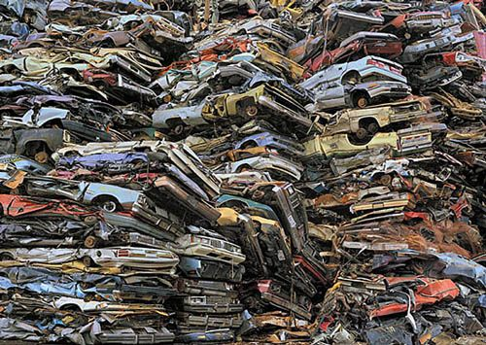
Obrigado !

